Slide 1
三年級特色課程分享
三年級學年群製作

Slide 2
特色課程
單元一：與植物的對話
單元二：學習步道之旅
單元三：最知心的朋友
單元四：美的約會

Slide 3
單元一：與植物的對話
透過愛心樹學習單以及老師的引導，學生都能對關心、愛自己的人給予感謝及回饋。
學生懂得去關心別人，為別人付出自己的愛。
(1)引導學生去思索關心自己的人有哪些？
(2)教師利用簡報讓學生閱讀「愛心樹」的繪本加
以討論與分享心得
(3)請學生對為自己付出愛的人製作回饋條

Slide 4
心得與剪影
現在的孩子，因為父母親生得少，再加上物質生活好，很多人都把別人對他的好，視為理所當然，但透過了這樣的課程設計後，學生較能自省，懂得對周遭的人給予感謝與回饋。更棒的是他們能理解到自己是多麼幸福的人，並且學會如何去對人付出，給別人關愛而不是總是接受別人的愛。

Slide 5
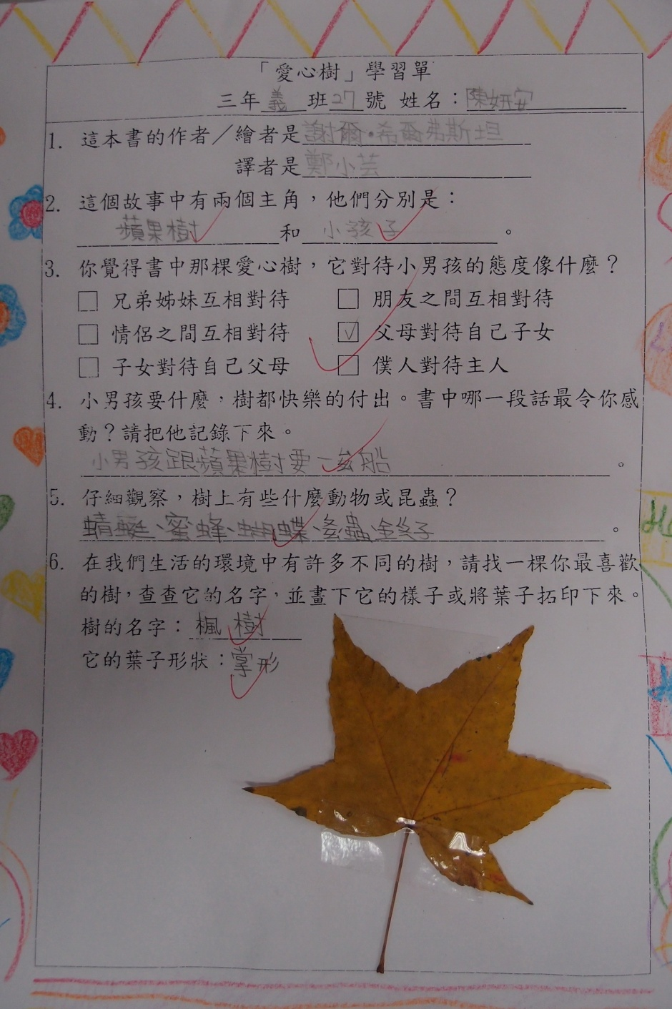
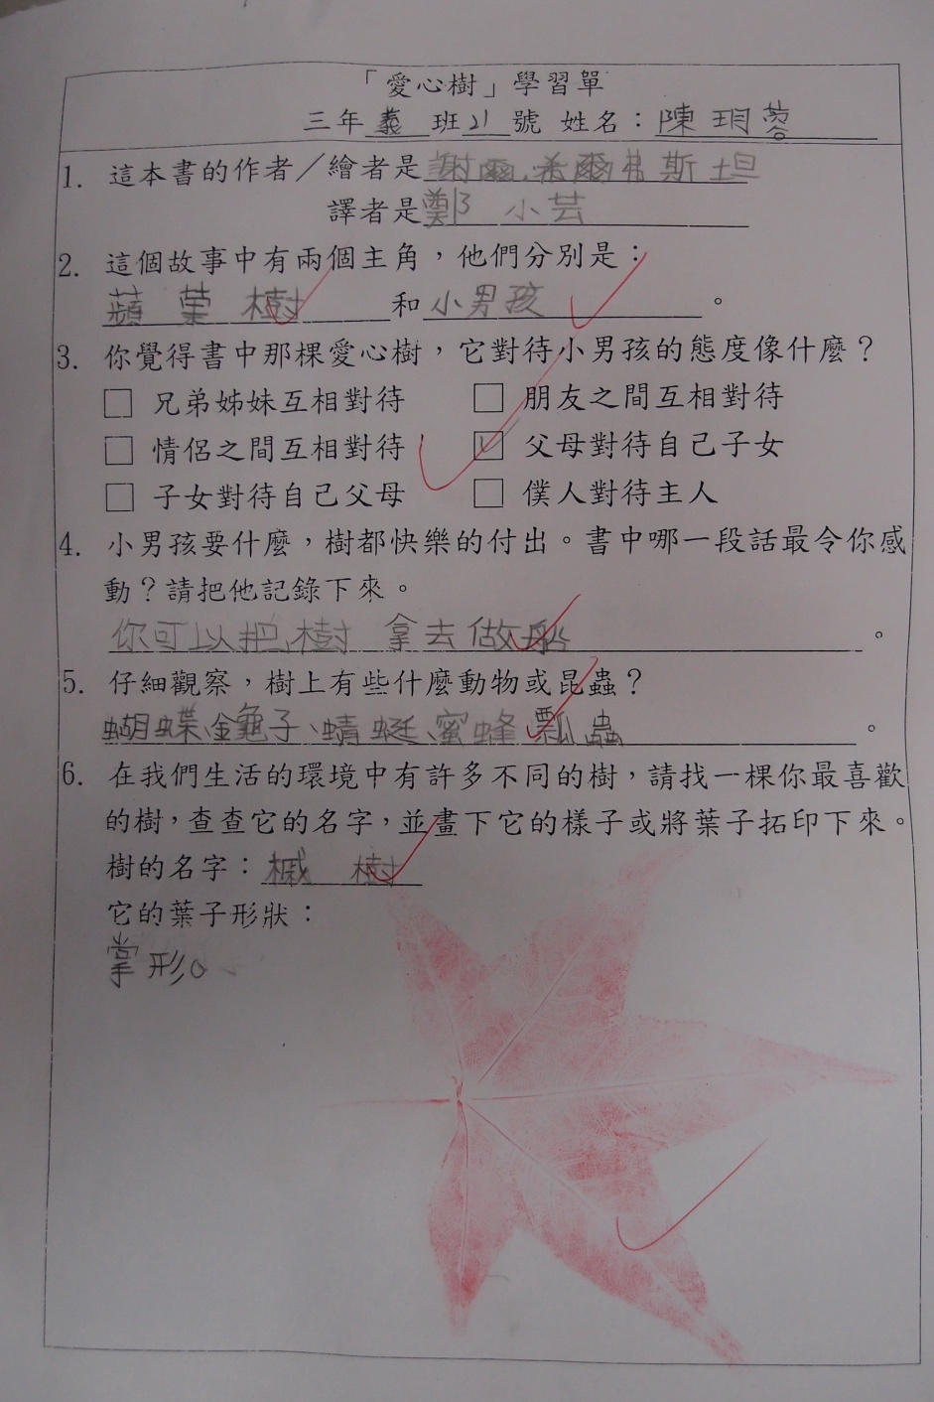

Slide 6
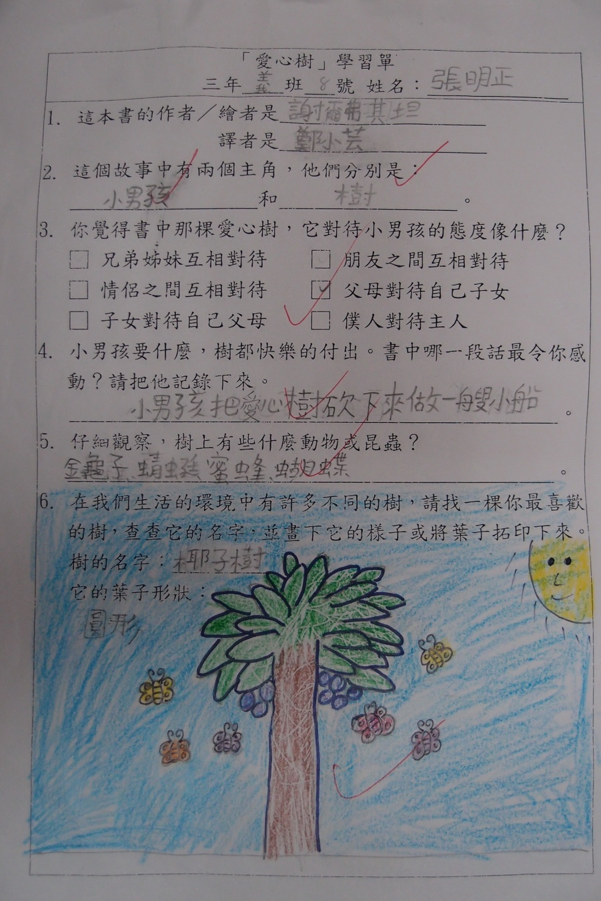
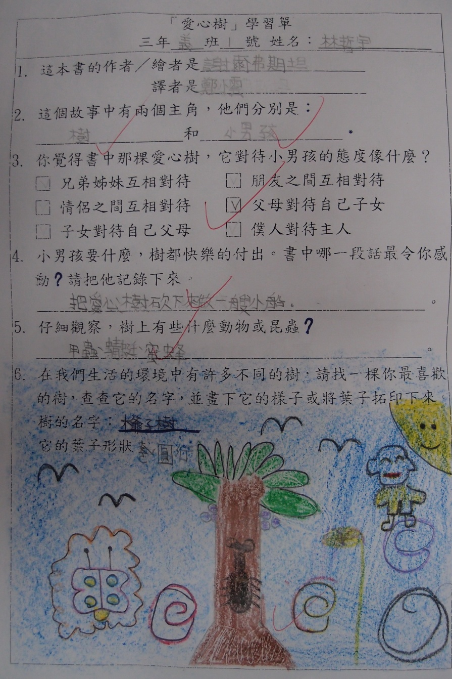

Slide 7
單元二：學習步道之旅
帶領學生至校園探查課程相關植物
帶領學生至水生池探查課程相關植物
教師帶領學生至校園探查課程相關植物並以各種感覺或遊戲認識植物

Slide 8
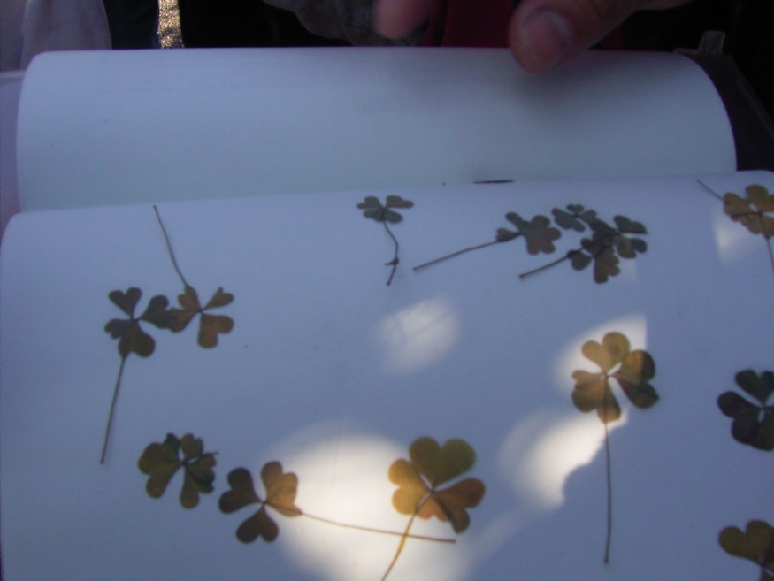
心得與剪影
學生對於走出教室的課程覺得好玩，情緒顯得高昂，有助學習效果，然部分學生有變相玩樂而不學習的狀況，需注意提醒。

Slide 9
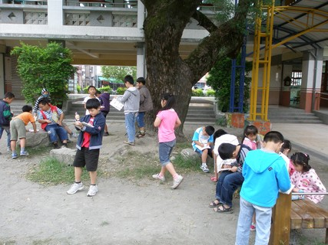
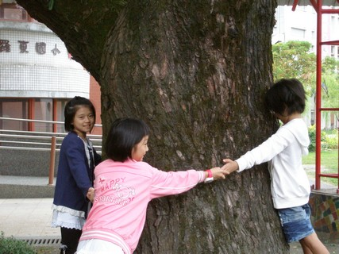
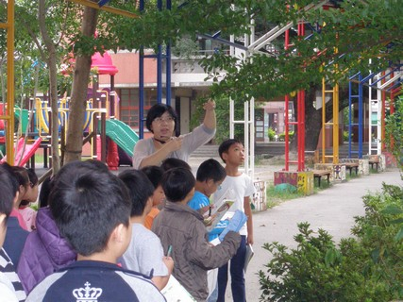
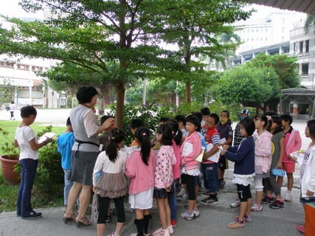
步道尋訪

Slide 10
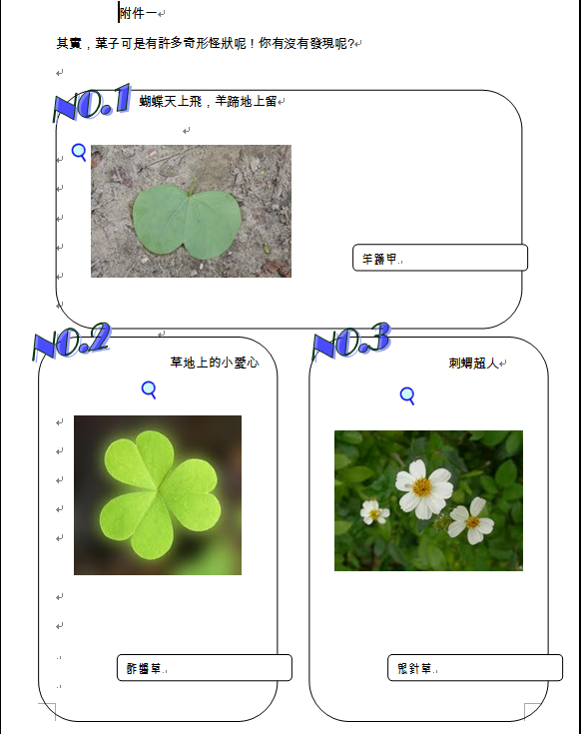
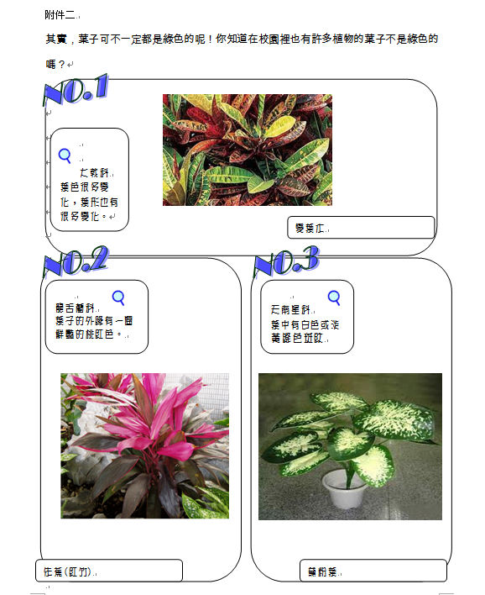
植物學習單分享

Slide 11
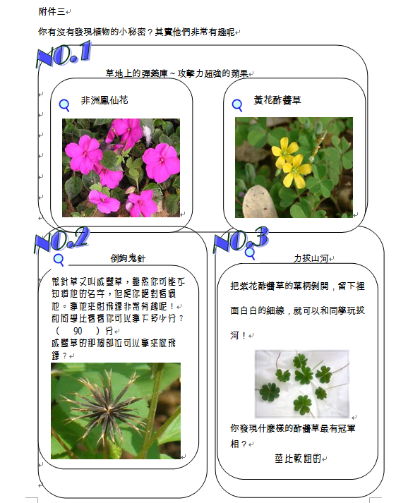
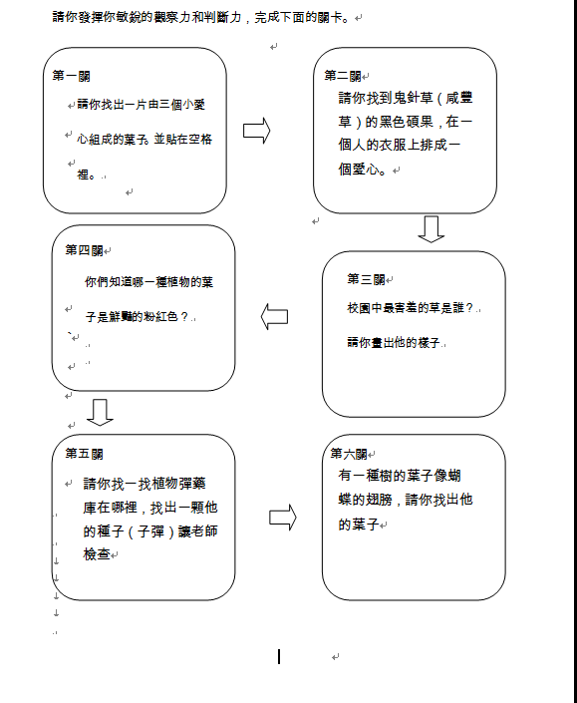

Slide 12
單元三：最知心的朋友
小朋友於課前蒐集植物之相關資料
老師說明製作小書之技法
小朋友發揮創意製作植物小書
製作完成後請小朋友發表

Slide 13
心得與成效
小朋友對於植物小書之製作非常有興趣
對植物有更深入的認識與了解
小書製作成效良好

Slide 14
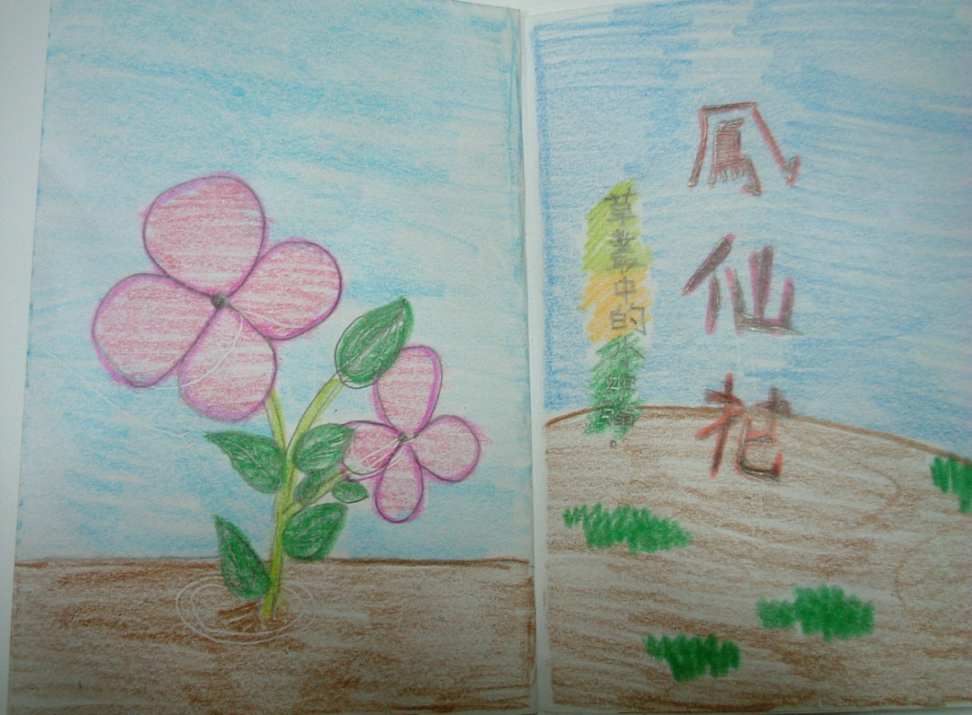
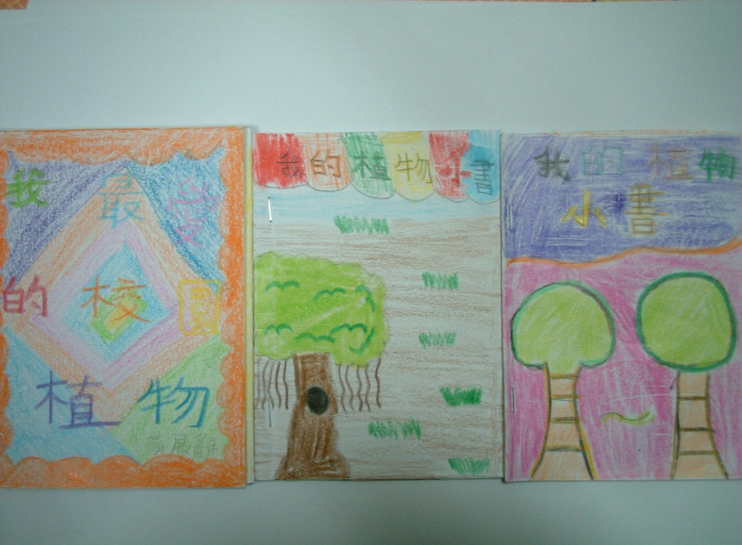
成果分享

Slide 15
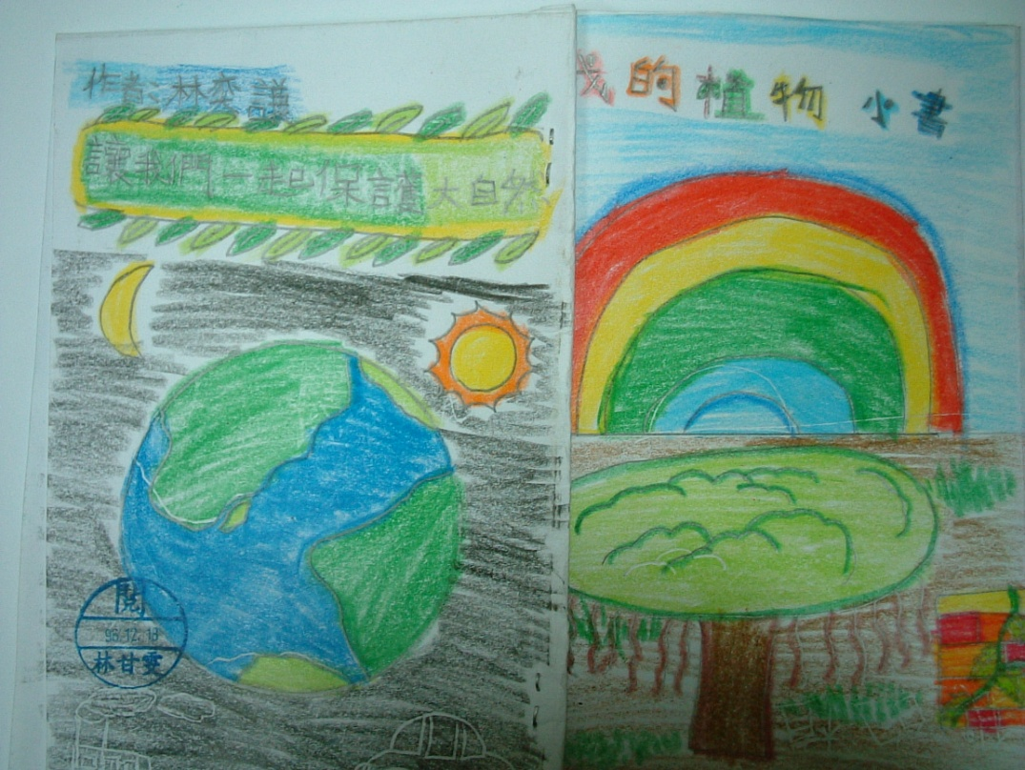
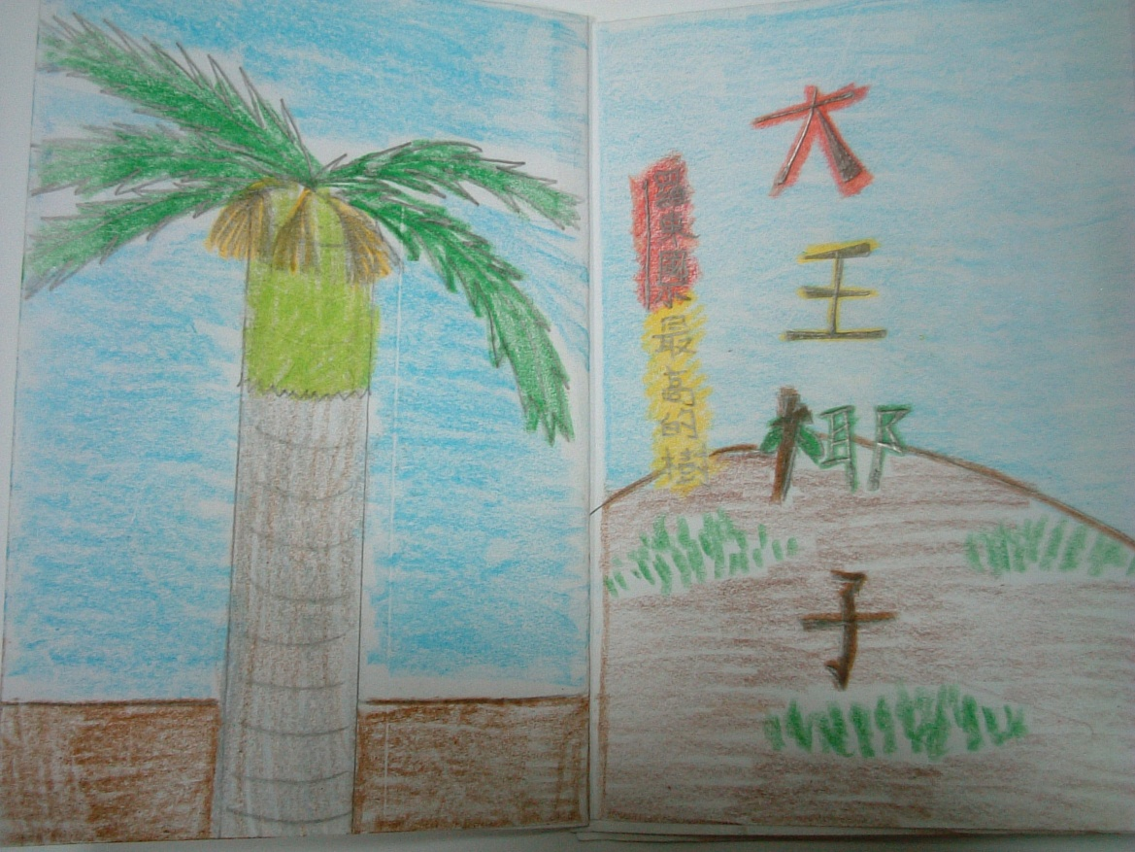

Slide 16
單元四：美的約會
校園巡禮
葉語呢喃
花草頌

Slide 17
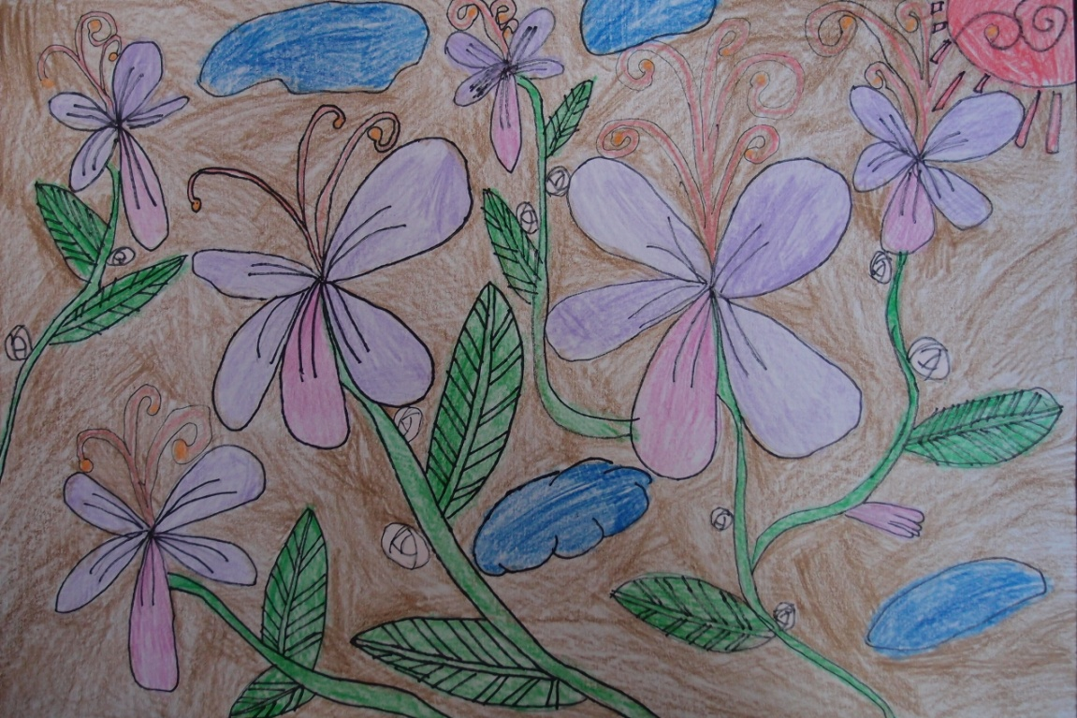
校園巡禮
走一遭校園環境，再了解認識校園植物後，說說自己印象最深刻的植物花草。
畫出心目中最美校園植物，並與大家分享。

Slide 18
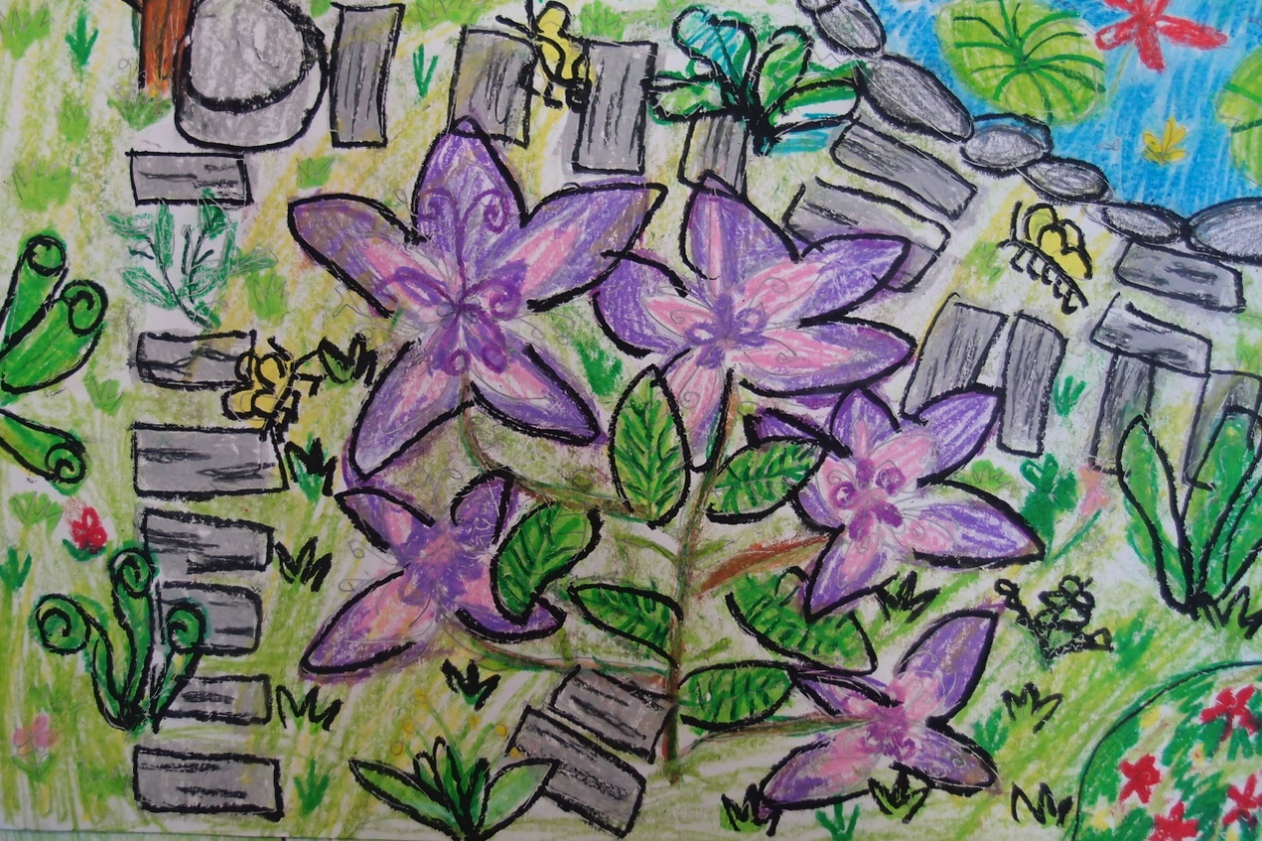
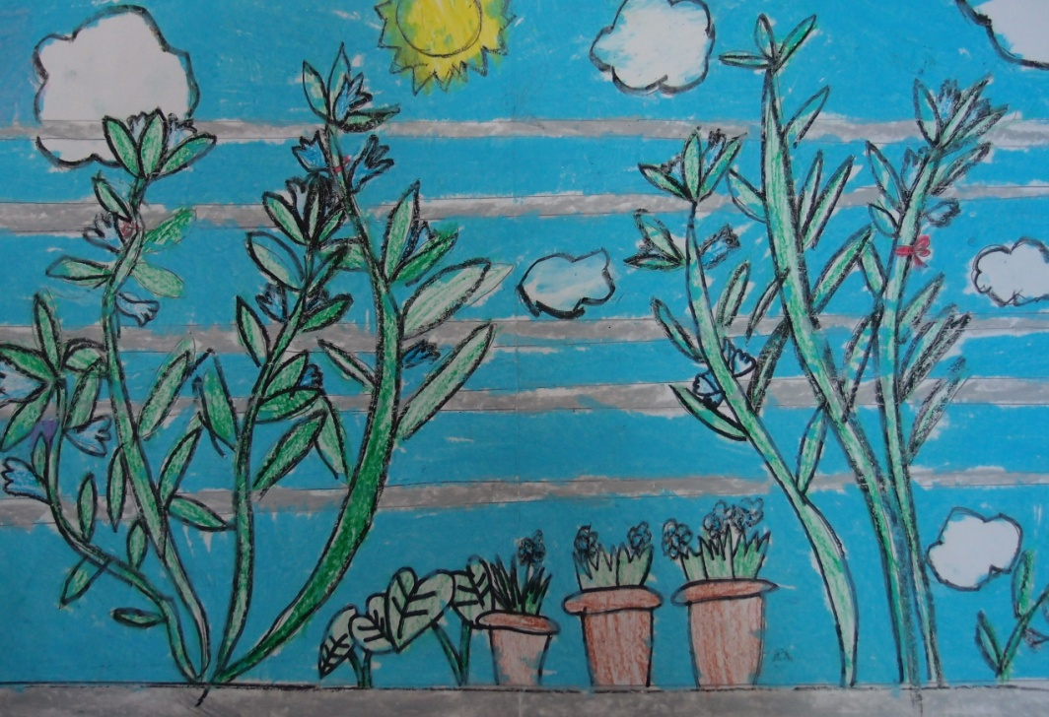
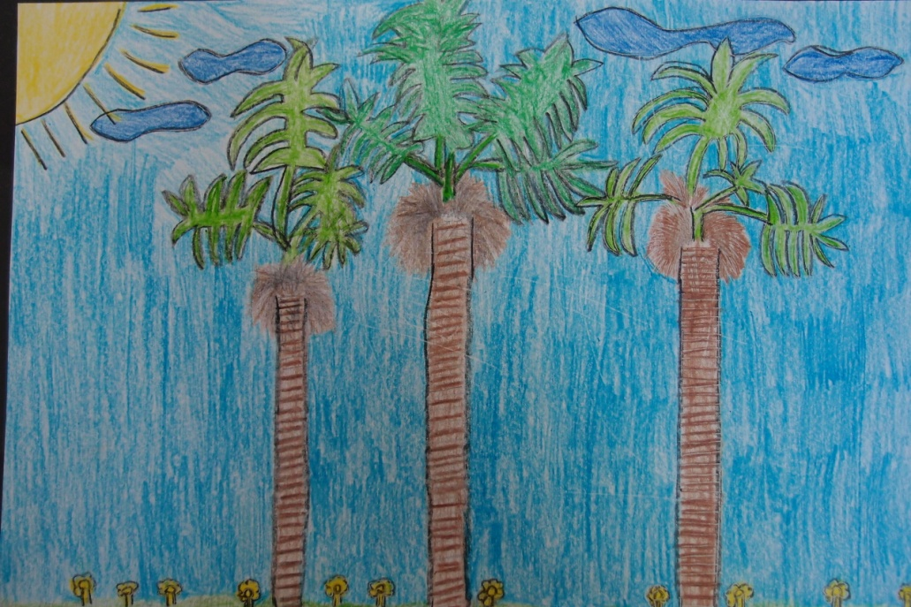
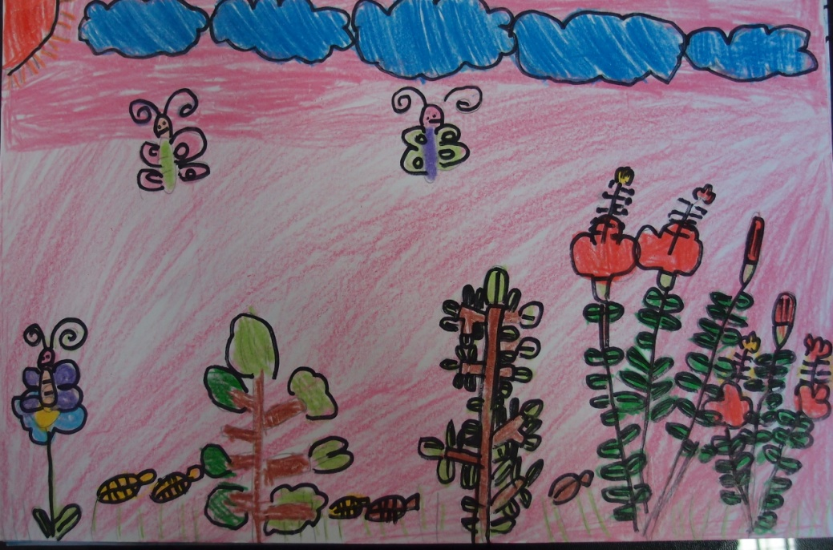

Slide 19
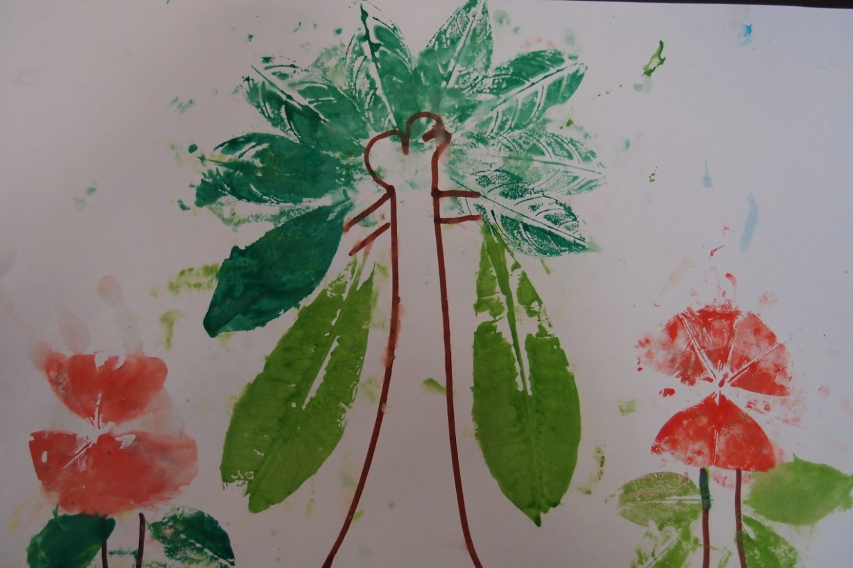
葉語呢喃
請小朋友觀察帶來的葉子，看看葉脈的造型與變化。
將帶來的葉子，用水彩、蠟筆或鉛筆拓印出一幅美麗的畫。

Slide 20
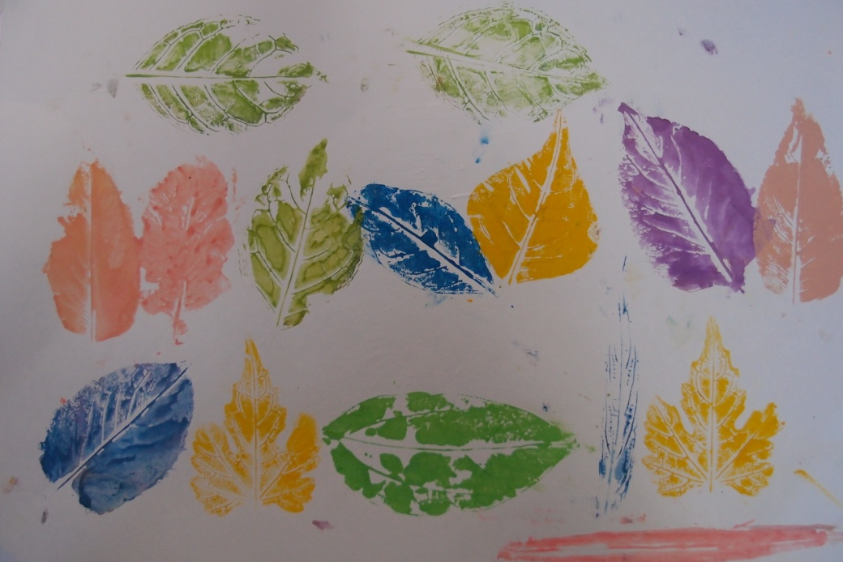
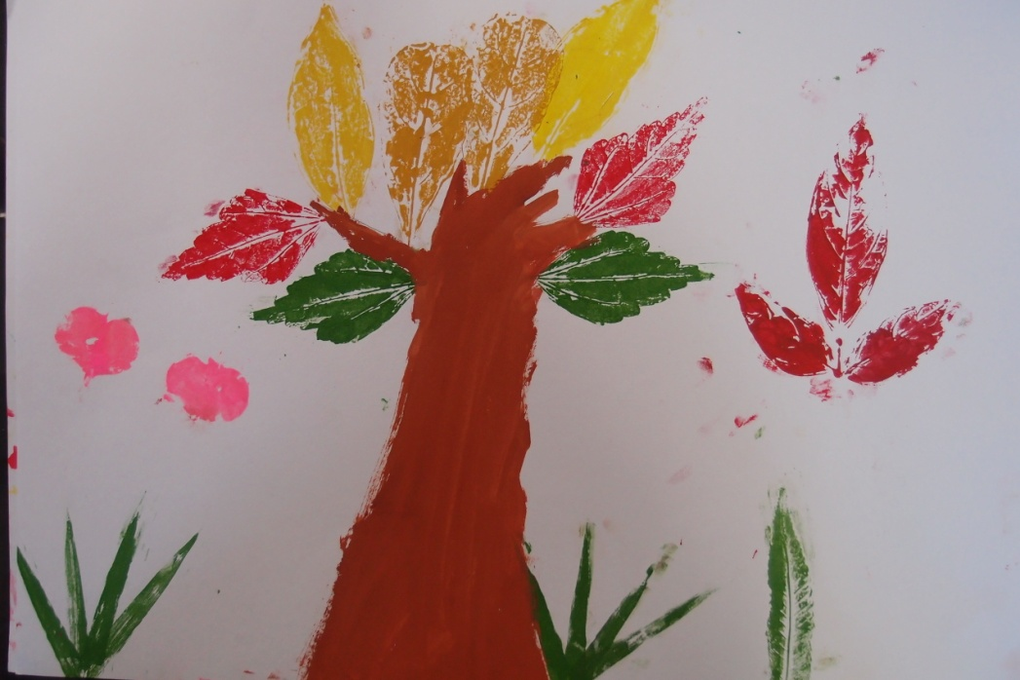
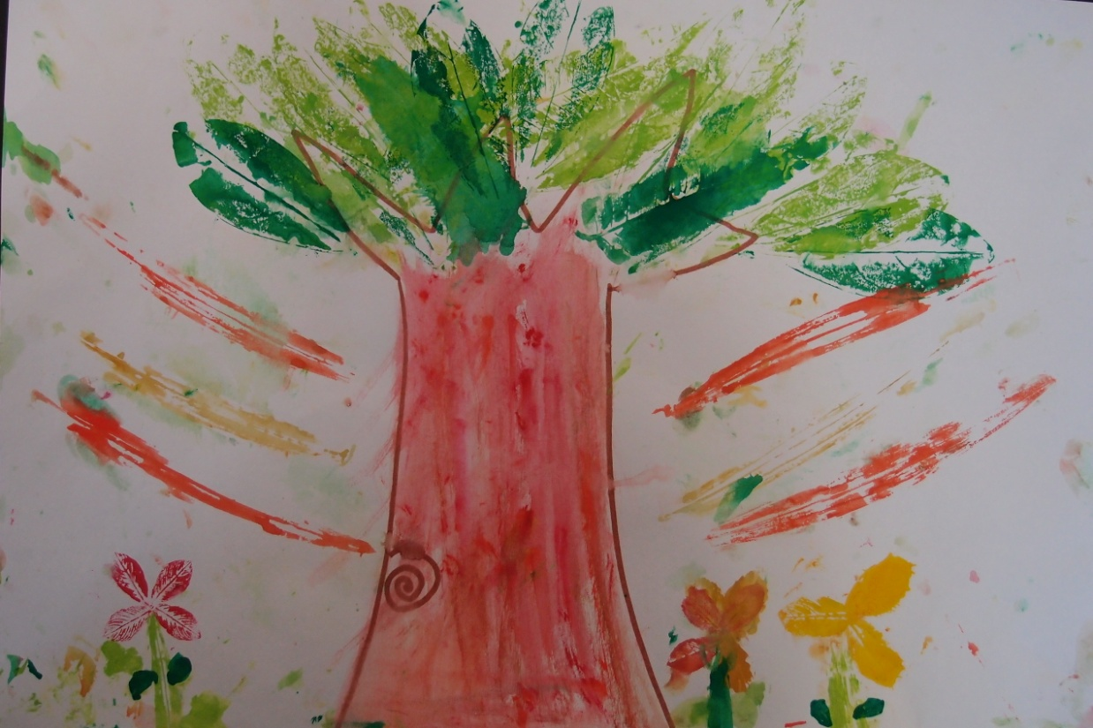
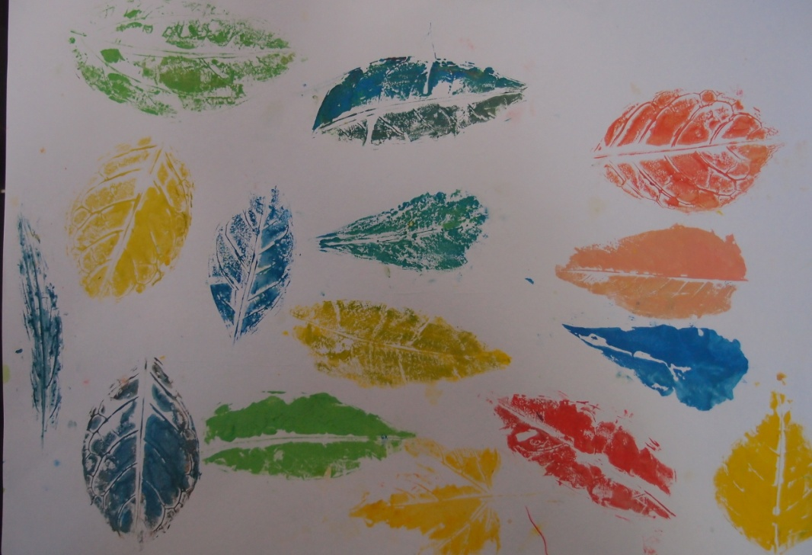

Slide 21
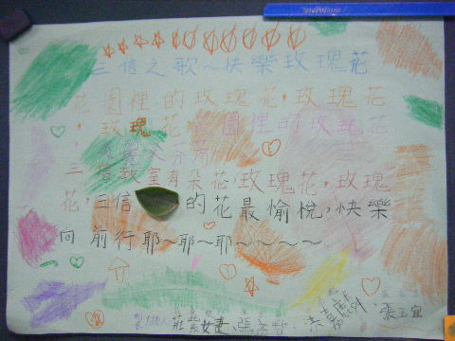
花草頌
小朋友約3~4人一組，自行選出一首最朗朗上口的童謠或歌曲。
為自己組別所愛戴的植物創作歌詞。

Slide 22
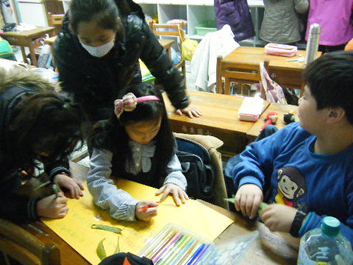
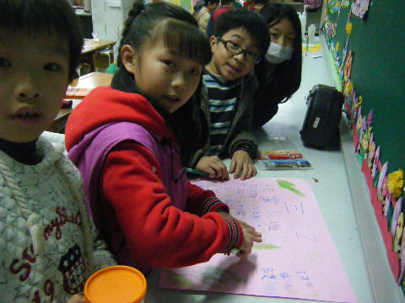
認真創作中

Slide 23
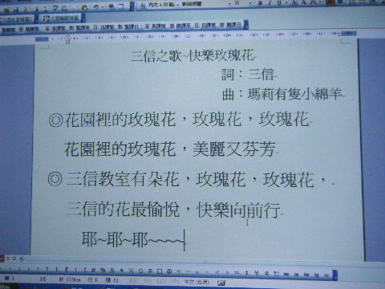
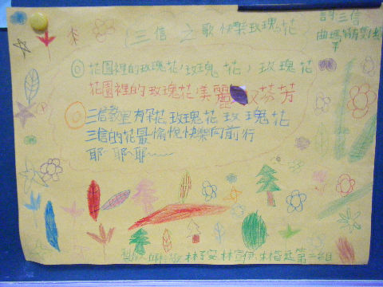

Slide 24
結語與回饋
1.老師們的用心教導孩子們，讓孩子能學習到更多的知識與生活上的規範。
2.對老師教導方式滿意，加油！辛苦了！
3.希望老師把回家完成的課程教材選在星期三、五，六、日完成，時間充足做起來比較完美。
4.希望老師多引導孩子如何適當的表達自己的想法。

